Slide 1
আসসালামু’আলাইকুম ওয়া রাহমাতুল্লাহ
বিসমিল্লাহির রহমানির রহিম
আমার সালাত

Slide 2
এক: নামাযের রুকন ১৪টি
দুই: নামাযের ওয়াজিব আটটি
তিন: নামাযের বাচনিক সুন্নত
চার: কর্মকেন্দ্রিক সুন্নতসমূহ
রুকন ও ওয়াজিব এর মধ্যে পার্থক্য হচ্ছে- নামাযের কোন রুকন ইচ্ছাকৃতভাবে কিংবা ভুলক্রমে বাদ পড়তে পারবে না। বরং রুকনটি অবশ্যই পালন করতে হবে।
আর ওয়াজিব ভুলক্রমে ছুটে গেলে সহু সেজদার মাধ্যমে সেটা শোধরে নেয়া যায়।

Slide 3
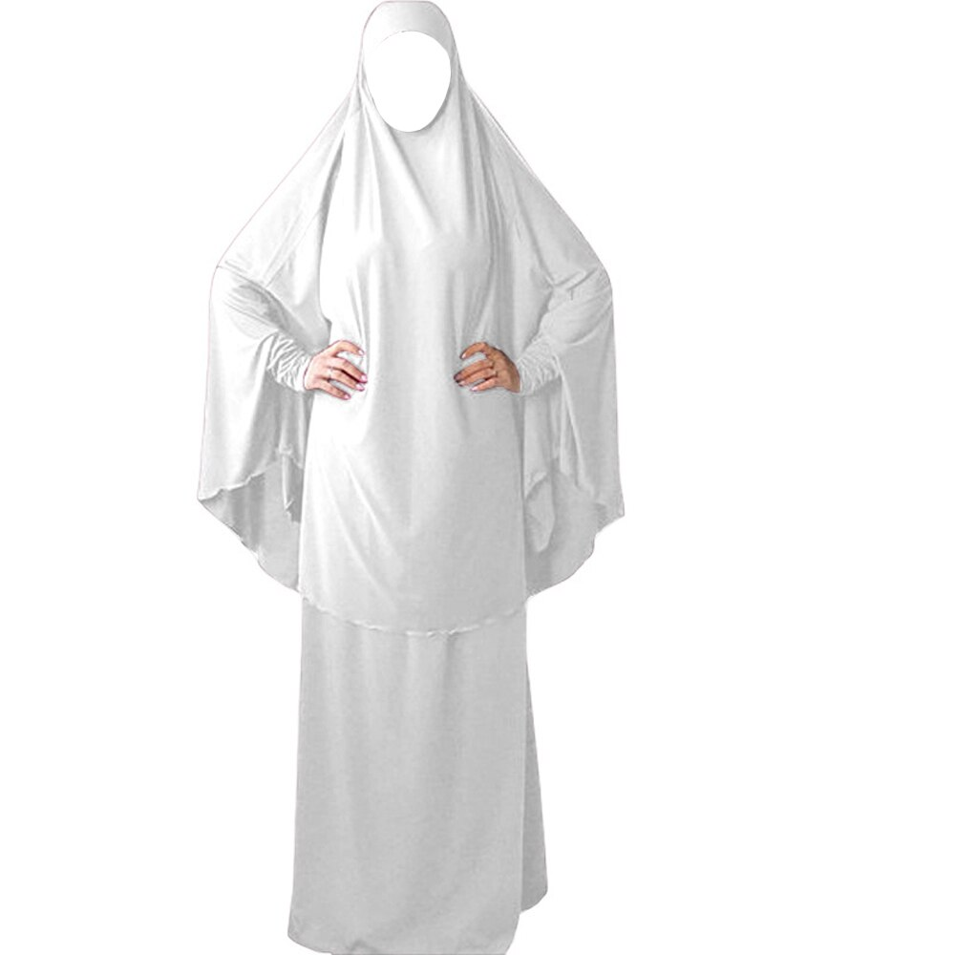
সালাতের বাইরের ফরয বা আহকাম
আহকাম শব্দটি বহুবচন, একবচনে হুকুম। এগুলো হলো সালাতের বাইরের ফরয সালাতের শর্তসমূহকে আহকাম বা আরকান বলা হয়ে থাকে। সালাতের আহকাম সাতটিঃ
১. শরীর পাক (অর্থাৎ সালাতের আগে ওযু করে পবিত্র হতে হবে, আর গোসল ফরয হলে আগে গোসল করে নিতে হবে),
২. পোশাক পাক,
৩. জায়গা পাক,
৪. সময় হওয়া,
৫. সতর ঢাকা,
৬. কিবলামুখী হওয়া,
৭. নিয়ত করা।
যেকোন একটা হুকুম বা শর্ত জেনে-শুনে বাদ দিলে সালাত আদায় হবে না। তবে ভুলে কোনটা বাদ গেলে সালাত আদায় হয়ে যাবে ।

Slide 4
সালাতের ভিতরের ফরয বা আরকান-১০টি/১৪টি
একবচনে রুকন ও বহুবচনে আরকান। এগুলো হলো নামাযের ভেতরের ফরয। এর সংখ্যা নিয়েও আলেমগণের মতভেদ রয়েছে। তবে বিশুদ্ধ দলীল-প্রমাণের ভিত্তিতে বিজ্ঞ ফকীহগণের মতে, সালাতের রুকন ১০টি
১. দাঁড়িয়ে সালাত আদায় (ফরয সালাতে সক্ষম অবস্থায়)
২. তাকবীরে তাহরীমা (প্রথম তাকবীর)
৩. সূরা ফাতিহা পাঠ (প্রত্যেক রাকাআতে)
৪. রুকু করা এবং রুকু থেকে উঠা।
৫. সিজদা এবং সিজদা থেকে উঠা।
৬. দুই সিজদার মধ্যবর্তী বৈঠক।
৭. শেষ বৈঠক ও তাশাহহুদ (আত্তাহিয়্যাতু) পড়া।
৮. রুকনগুলো ধীরস্থিরভাবে আদায় করা।
৯. রুকন আদায়ে ধারাবাহিকতা রক্ষা করা (অর্থাৎ ক্রমধারা অনুযায়ী একের পর এক রুকনগুলো আদায় করা )
১০. সালাম ফেরানো (ডানে ও বামে)।
এর কোন একটা ফরয ইচ্ছায় বা ভুলে বাদ পড়লে সালাত বাতিল হয়ে যাবে।

Slide 5
সালাতের ওয়াজিব
সালাতের ওয়াজিব আটটি, সেগুলো হচ্ছে-
১। তাকবীরে তাহরীমা ছাড়া অন্য তাকবীরগুলো বলা।
২। ইমাম ও একাকী নামায আদায়কারীর ‘সামিআল্লাহু লিমান হামিদা’ (যারা আল্লাহর প্রশংসা করেছেন আল্লাহ তাদের প্রশংসা শুনেছেন) বলা।
৩। ‘রাব্বা-না লাকাল হামদ’ (হে আমাদের রব্ব! প্রশংসা আপনারই জন্য) বলা।
৪। রুকুতে গিয়ে ‘সুবহানা রাব্বিআল আযিম’ (পবিত্রতা আমার সুমহান রব্বের জন্য) বলা।
৫। সেজদাতে গিয়ে ‘সুবহানা রাব্বিআল আ’লা’ (পবিত্রতা আমার সুউচ্চ রব্বের জন্য) বলা।
৬। দুই সেজদার মাঝখানে ‘রাব্বিগ ফির লি’ (হে আমার রব্ব! আমাকে ক্ষমা করুন) বলা।
৭। প্রথম বৈঠকে তাশাহুদ পড়া।
৮। প্রথম বৈঠক।
ইচ্ছাকৃতভাবে কোন একটা ওয়াজিব ছেড়ে দিলে সালাত বাতিল হয়ে যায়। আর ভুলে বাদ পড়লে সাহু সিজদা দিতে হয়।

Slide 6
সালাতের বাচনিক সুন্নত ১১টি
সালাতের বাচনিক সুন্নত ১১টি; সেগুলো হচ্ছে-
১। তাকবীরে তাহরীমার পর সানা দু’আ বলা।(‘সুবহানাকাল্লাহুম্মা ওয়া বি হামদিকা, ওয়া তাবারাকাসমুকা ওয়া তাআলা জাদ্দুকা, ওয়া লা ইলাহা গায়রুক’ (অর্থ- হে আল্লাহ! আপনি পাক-পবিত্র, সকল প্রশংসা আপনারই জন্য। আপনার নাম মহিমান্বিত। আপনার মর্যাদা সমুন্নত। আপনি ছাড়া ইবাদতের যোগ্য কোন উপাস্য নেই।)
২। আউযুবিল্লাহ পড়া।
৩। বিসমিল্লাহ পড়া।
৪। ‘আমীন’ বলা।
৫। সূরা ফাতিহার পর অন্য একটি সূরা পড়া।
৬। ইমামের জন্য উচ্চস্বরে ক্বিরাত পড়া।
৭। মোক্তাদি ছাড়া অন্যদের জন্য ‘সামি আল্লাহু লিমান হামিদা’ বলার পর এই দোয়াটি পড়া ‘মিলআল সামাওয়াতি, ওয়া মিলআল আরযি, ওয়া মিলআ মা শি’তি বাদ’ (অর্থ- হে আল্লাহ! আপনার জন্য ঐ পরিমাণ প্রশংসা যা আসমান ভর্তি করে দেয়, যা জমিন ভর্তি করে দেয় এবং এগুলো ছাড়া অন্য যা কিছু আপনি চান সেটাকে ভর্তি করে দেয়)। [তবে, সঠিক মতানুযায়ী এ দোয়াটি পড়া মোক্তাদির জন্যেও সুন্নত]।
৮। রুকুর তাসবীহ একবার পড়ার পর অতিরিক্ত যতবার পড়া হয়। অর্থাৎ দ্বিতীয়বার, তৃতীয়বার কিংবা আরও যত বেশি বার পড়া হোক না কেন?
৯। সেজদার তাসবীহ একবারের বেশি যতবার পড়া হোক।
১০। দুই সেজদার মাঝখানে একবারের বেশি যতবার ‘রাব্বিগ ফির লি’ পড়া যায়।
১১। শেষ বৈঠকে নবী সাল্লাল্লাহু আলাইহি ওয়া সাল্লাম ও তাঁর পরিবার-পরিজনের ওপর দরুদ পড়া এবং এরপর দোয়া করা।

Slide 7
কর্মকেন্দ্রিক সুন্নতসমূহ
১। তাকবীরে তাহরীমার সময় হাতদ্বয় উত্তোলন করা।
২। রুকুর সময় হাতদ্বয় উত্তোলন করা।
৩। রুকু থেকে উঠার সময় হাতদ্বয় উত্তোলন করা।
৪। হাত উঠিয়ে সাথে সাথে নামিয়ে ফেলা।
৫। বাম হাতের ওপর ডান হাত রাখা।
৬। সেজদার স্থানের দিকে দৃষ্টি নিবদ্ধ রাখা।
৭। দাঁড়ানো অবস্থায় দুই পায়ের মাঝখানে খালি রাখা।
৮। রুকু অবস্থায় হাতের আঙ্গুলগুলো ফাঁকা রেখে দুই হাত দিয়ে হাঁটু আঁকড়ে ধরা, পিঠ প্রসারিত রাখা এবং পিঠ ও মাথা এক বরাবরে রাখা।
৯। সেজদা অবস্থায় হাঁটুদ্বয় ছাড়া সেজদার অন্য অঙ্গগুলোকে ভূমির সাথে সেঁটে রাখা।
১০। দুই পার্শ্ব থেকে হাতের বাহুদ্বয়, দুই উরু থেকে পেট, দুই উরু থেকে পায়ের গোছা ফাঁকা করে রাখা। দুই হাঁটুর একটি অপরটি থেকে দূরে রাখা। দুই পা খাড়া করে রাখা। পায়ের আঙ্গুলগুলো ফাঁকা করে ভূমির ওপর রাখা। দুই হাত কাঁধ বরাবর রেখে আঙ্গুলগুলো একটি অপরটির সাথে মিলিয়ে জমিনের ওপর
বিছিয়ে রাখা।
১১। দুই সেজদার মাঝখানে ও প্রথম বৈঠকের সময় পায়ের পাতার ওপর বসা। আর দ্বিতীয় বৈঠকের সময় পাছার ওপর বসা।
১২। দুই সেজদার মাঝখানে বসার সময় উরুর ওপর হাতের তালু বিছিয়ে রাখা, হাতের আঙ্গুলগুলো মিলিয়ে রাখা। তাশাহুদের বৈঠকের সময়েও একই পদ্ধতিতে রাখা। তবে, তাশাহুদের সময় কনিষ্ঠা ও অনামিকা আঙ্গুল গুটিয়ে রাখা, মধ্যমা ও বৃদ্ধা অঙ্গুলি দিয়ে বৃত্তাকার আকৃতি তৈরী করা এবং তর্জনী অঙ্গুলি দিয়ে ‘আল্লাহকে স্মরণ’ করার সময় ইশারা করা।
১৩। সালাম দেয়ার সময় ডান দিকে ও বাম দিকে ফিরে তাকানো।
উল্লেখিত এ সুন্নতগুলোর কোন কোনটির ব্যাপারে ফিকাহবিদগণের মতানৈক্য রয়েছে। উল্লেখিত কোন কোন ওয়াজিব কোন কোন ফিকাহবিদের কাছে সুন্নত। ফিকাহ’র গ্রন্থগুলোতে এ সম্পর্কে বিস্তারিত আলোচনা রয়েছে।

Slide 8
সালাত ভংগের কারন সমূহ
যে কাজ করলে সালাত ভঙ্গ হয়ে যায়। পরে এ সালাত আবার আদায় করতে হয়। আর তা হলো: ১. সালাতের শর্ত ভঙ্গকারী কোন কাজ করা। যেমন- পবিত্রতা নষ্ট হওয়া, সতর খুলে যাওয়া, সালাতে কিবলা পরিবর্তন করে ফেলা ইত্যাদি। ২. জেনে-শুনে স্বেচ্ছায় সালাতের কোন রুকন বা ওয়াজিব ছেড়ে দেওয়া। ৩. স্মরণ থাকা অবস্থায় ইচ্ছাকৃতভাবে কথা বলা। ৪. পাশের মুসল্লী বা অন্য কেউ শুনতে পায় এমন আওয়াজ করে হাসি দেওয়া। ৫. ইচ্ছাকৃতভাবে কোনকিছু খাওয়া বা পান করা। ৬. বিনা কারণে বার বার নড়াচড়া করা। ৭. কোন রুকন বাদ দেওয়া। ৮. সালাতের কোন রুকন ইচ্ছাকৃতভাবে বৃদ্ধি করা। ৯. ইচ্ছা করে কোন রাকাআত অতিরিক্ত যোগ করা। ১০. ইচ্ছাকৃতভাবে ইমামের আগে মুক্তাদির সালাম ফেরানো। ১১. সালাতের ভেতরেই সালাত ভঙ্গ করার নিয়ত করা।

Slide 9
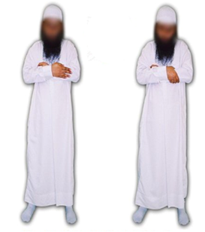
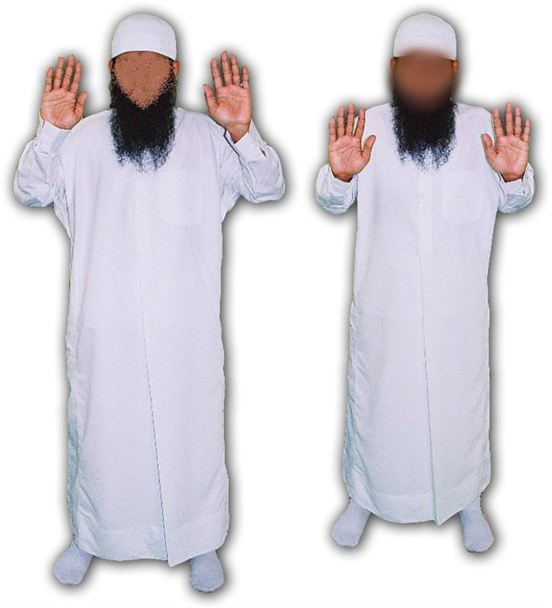
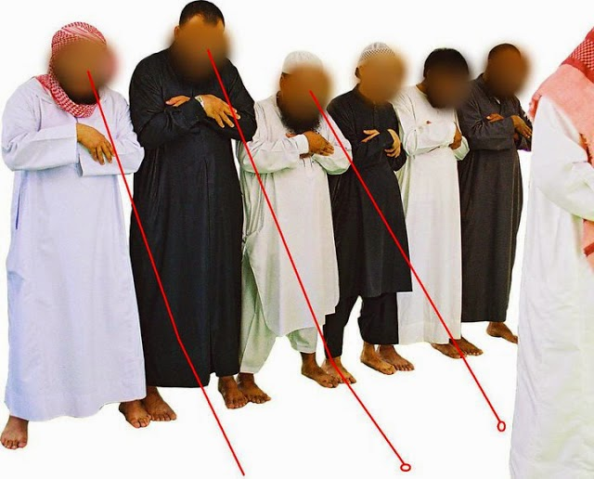

Slide 10
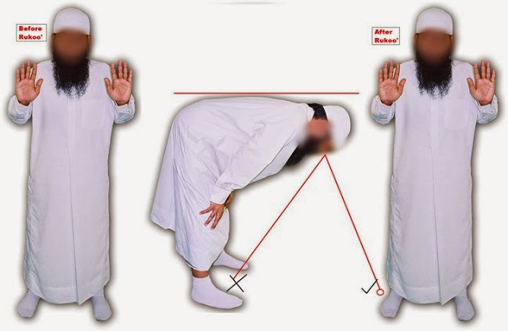
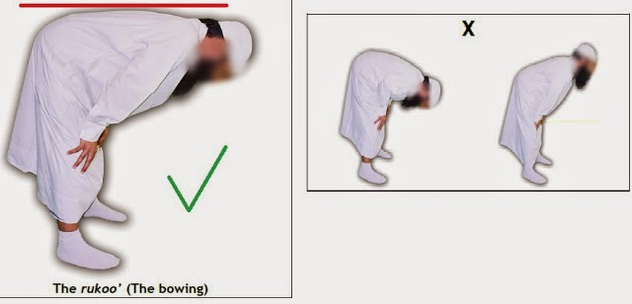

Slide 11
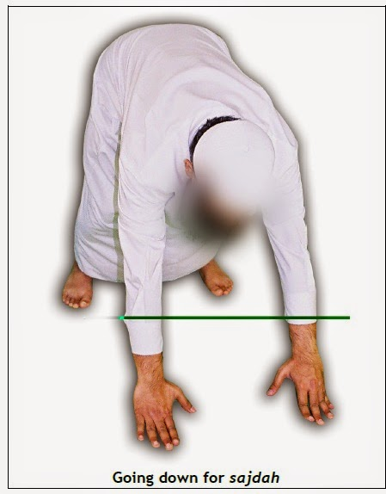
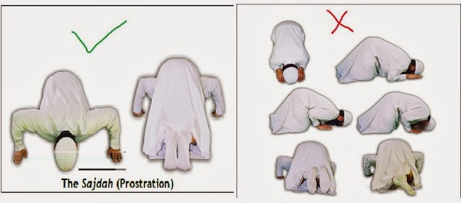

Slide 12
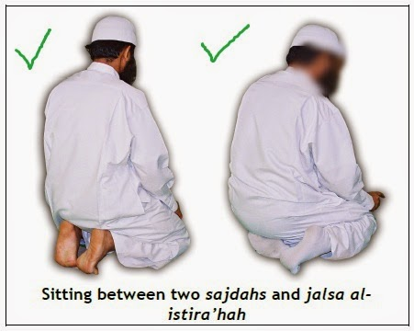
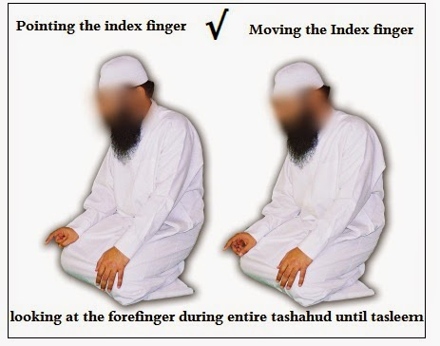
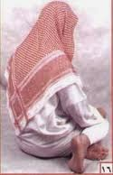
sit mutawarrikan

Slide 13
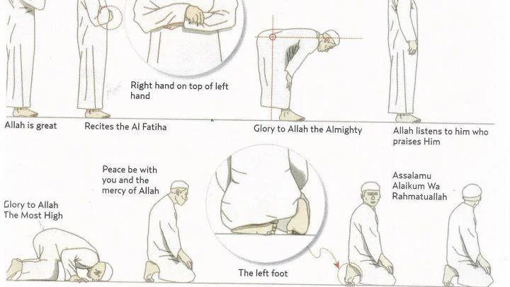

Slide 14
সাহু সাজদাহ
সালাতে السهو শব্দের অর্থ ভুলে যাওয়া।
সালাতে ভুলে বেশি বা কম করলে বা সন্দেহ হলে সাহু সাজদাহ দেওয়া শরী‘আতসম্মত। সালামের আগে বা পরে সাহু সাজদাহ দিতে হয়।
সিজদা সাহু করার সঠিক নিয়মঃ আপনি ২ রাকাত বা ৪ রাকাতের শেষ বৈঠকে বসবেন। আত্তাহিয়্যাতু পড়ে দুরুদ শরীফ, দুয়া মাসুরা পড়বেন। এর পর কোনো সালাম না ফিরিয়ে আপনি অতিরিক্ত দুইটা সিজদা দিবেন, প্রত্যেকবার তাকবীর দিবেন সিজদার সময়ে আর, সিজদার তাসবীহ সুবহা’না রাব্বিয়াল আ’লা পড়বেন। পরে দুইদিকে সালাম ফিরিয়ে নামায শেষ করবেন।
ফতোয়া বিষয়ক স্থায়ী কমিটির ফতোয়া সমগ্র খণ্ড-২ (৬/১০) তে এসেছে-
যদি কেউ ইচ্ছাকৃতভাবে সহু সিজদা ছেড়ে দেয় তাহলে তার নামায বাতিল হয়ে যাবে এবং তাকে পুনরায় নামায পড়তে হবে। আর যদি ভুলক্রমে কিংবা অজ্ঞতাবশত ছেড়ে দেয় তাহলে তাকে পুনরায় নামায পড়তে হবে না। তার নামায সহিহ।

Slide 15
তিন প্রকার ভুলের কারণে সাহু সিজদাহ দেওয়া ওয়াজিব।
প্রথম কারণ হলোঃ
ফরজ সালাতের মধ্যে যদি কেউ কোনো ওয়াজিব অথবা কোনো ফরজ কাজ অনিচ্ছাকৃতভাবে বৃদ্ধি করে, তাহলে তার ওপর সিজদাহে সাহু আসবে। যেমন : তিনি প্রথমবার রুকু করেছেন, আবার দ্বিতীয়বারও রুকু করে ফেলেছেন অথবা তিনি প্রথমবার সিজদাহ দিয়েছেন, দ্বিতীয়বারও দিয়েছেন, আবার তৃতীয়বারও সিজদাহ দিয়ে ফেলেছেন। বেশি করে ফেলেছেন।
দ্বিতীয় রাকাতে সালাম ফিরিয়ে ফেলেছেন। যদি চার রাকাত নামাজ হয়, তাহলে চতুর্থ রাকাতে সালাম ফেরাবেন।
দ্বিতীয় বিষয়টি হলো, দ্বিতীয় রাকাতে কেউ যদি অনিচ্ছাকৃতভাবে বসলেন না, তিনি দাঁড়িয়ে গেলেন, ওয়াজিব আদায় করলেন না, এই কারণে তিনি সিজদাহে সাহু দেবেন। তাহলে বোঝা গেল, একটি হলো বৃদ্ধির কারণে, অন্যটি হলো ছেড়ে দেওয়ার কারণে।
তৃতীয়টি হলো, কোনো কারণে সালাতের ওয়াজিব ও রোকনের ক্ষেত্রে সন্দেহ তৈরি হলে, তখন এই সন্দেহ দূর করার জন্য তিনি ইয়াকিনের ওপর নির্ভর করবেন। যেমন : সন্দেহ তৈরি হয়েছে, তৃতীয় রাকাত আদায় করেছেন না, দ্বিতীয় রাকাত আদায় করেছেন। তখন তিনি দ্বিতীয় রাকাত ধরে নিয়ে তৃতীয় রাকাত নিশ্চিত করবেন এবং সাহু সিজদাহ দেবেন।

Slide 16
অযু
“হে মুমিনগণ! যখন তোমরা সালাতের জন্য দাঁড়াতে চাও তখন তোমরা তোমাদের মুখমণ্ডল ও হাতগুলো কনুই পর্যন্ত ধুয়ে নাও এবং তোমাদের মাথায় মাসেহ কর এবং পায়ের টাখনু পর্যন্ত ধুয়ে নাও; --- মায়েদাঃ ৬
১। সমস্ত মুখমণ্ডল একবার ধৌত করা। এর মধ্যে- গড়গড়া কুলি ও নাকে পানি দেয়াও অন্তর্ভুক্ত হবে।
২। কনুই পর্যন্ত হাত একবার ধৌত করা।
৩। সমস্ত মাথা একবার মাসেহ করা। এর মধ্যে কানদ্বয় মাসেহ করাও অন্তর্ভুক্ত হবে।
৪। দুই পায়ের টাকনু পর্যন্ত একবার ধৌত করা।
৫। এই ক্রমধারা বজায় রাখা।
৬। পরম্পরা রক্ষা করা।
একটি অঙ্গ ধোয়ার পর অপরটি ধোয়ার মাঝখানে স্বাভাবিকের চেয়ে দীর্ঘ সময়ের বিরতি না পড়ে। বরং এক অঙ্গের পরপর অপর অঙ্গ ধারাবাহিকভাবে ধৌত করা।
এগুলো হচ্ছে- অজুর ফরয কাজ; অজু শুদ্ধ হওয়ার জন্য যে কাজগুলো অবশ্যই করতে হবে।

Slide 17
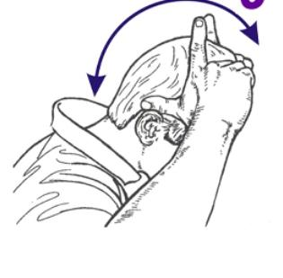
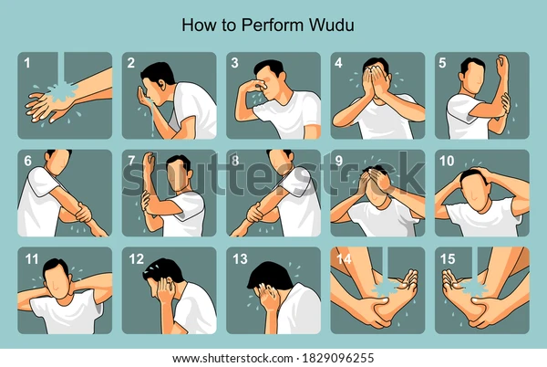
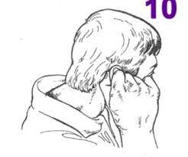

Slide 18
তায়াম্মুম
তায়াম্মুমের নিয়্যত করে বিসমিল্লাহ বলে দুই হাতের ভিতর অংশ(palm of the hand) মাটিতে একবার হাত রাখবেন এরপর মুখমণ্ডল একবার মাসেহ করবেন। আর ডানহাত দিয়ে বামহাত এবং বামহাত দিয়ে ডানহাত কবজি পর্যন্ত মাসেহ করবেন। এটাই হচ্ছে তায়াম্মুম।
আবূ কামিল আল জাহদারী (রহঃ) ... শাকীক (রহঃ) থেকে বর্ণিত যে, তিনি বলেন, আবূ মূসা (রাঃ) আবদুল্লাহ (রাঃ) কে বললেন, এরপর আবূ মু’আবিয়ার হাদীসের অনুরুপ বর্ণনা করেন। তবে তিনি বলেন, অতঃপর রাসুলুল্লাহ সাল্লাল্লাহু আলাইহি ওয়াসাল্লাম বললেন, তোমার জন্য এরুপ করাই যথেষ্ট ছিল। এই বলে তিনি তার উভয় হাত মাটিতে মারলেন। অতঃপর ঝেড়ে মুখমন্ডল এবং উভয় হাতের কবজি মাসহ(মাসেহ) করলেন। সহিহ মুসলিমঃ৭০৬

Slide 19
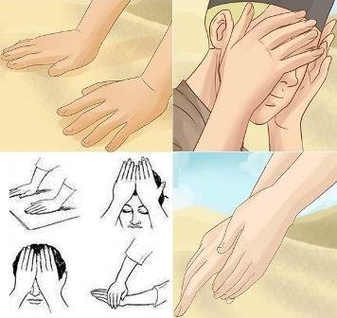
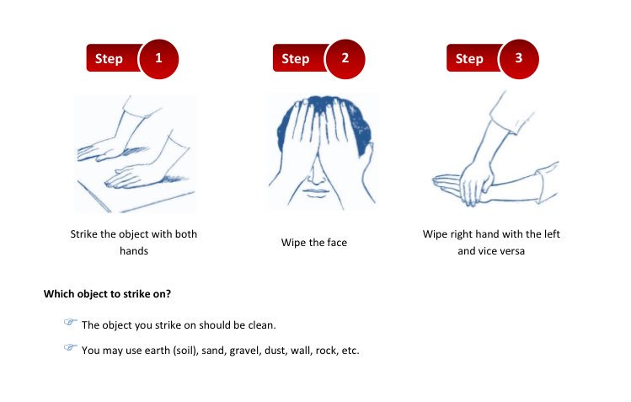

Slide 20
ফরয গোসলঃ
আয়েশা (রাঃ) থেকে বর্ণিত তিনি বলেন: “রাসূলুল্লাহ সাল্লাল্লাহু আলাইহি ওয়া সাল্লাম যখন জানাবাতের (অপবিত্রতার) গোসল করতেন তখন তিনি তাঁর হাত দুইটি ধৌত করতেন, নামাযের ওযুর ন্যায় ওযু করতেন। এরপর গোসল করতেন। হাত দিয়ে চুল খিলাল করতেন; যতক্ষণ পর্যন্ত না তিনি মনে করতেন যে, চামড়া ভিজেছে। তিনি মাথার উপর তিনবার পানি ঢালতেন। এরপর সারা শরীর ধৌত করতেন।”বুখারী (২৪৮) ও সহিহ মুসলিম (৩১৬)]
গোসলের পূর্ণাঙ্গ পদ্ধতি হচ্ছে-
১। বড় অপবিত্রতা থেকে পবিত্র হওয়ার নিয়ত করবে। সেটা জানাবাত হোক, হায়েয হোক কিংবা নিফাস।
২। এরপর বিসমিল্লাহ বলবে। দুই হাত তিনবার ধৌত করবে। লজ্জাস্থানের ময়লা ধৌত করবে।
৩। তারপর নামাযের ওযু করার ন্যায় পরিপূর্ণ ওযু করবে।
৪। এরপর মাথার উপর তিনবার পানি ঢালবে। চুল ঘষা দিবে যাতে চুলের গোড়ায় পানি পৌঁছে।
৫। অতঃপর সারা শরীরে পানি ঢালবে ও ধৌত করবে। ডানপার্শ্ব দিয়ে শুরু করবে। এরপর বামপার্শ্ব ধৌত করবে। সারা শরীরে যেন পানি পৌঁছে সেজন্য হাত দিয়ে ঘষামাজা করবে।

